Slide 1
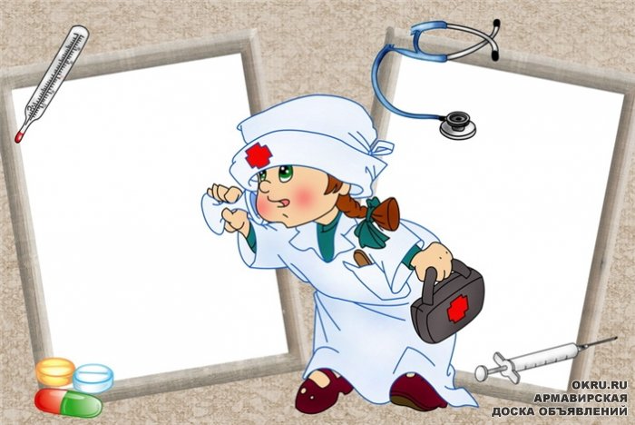
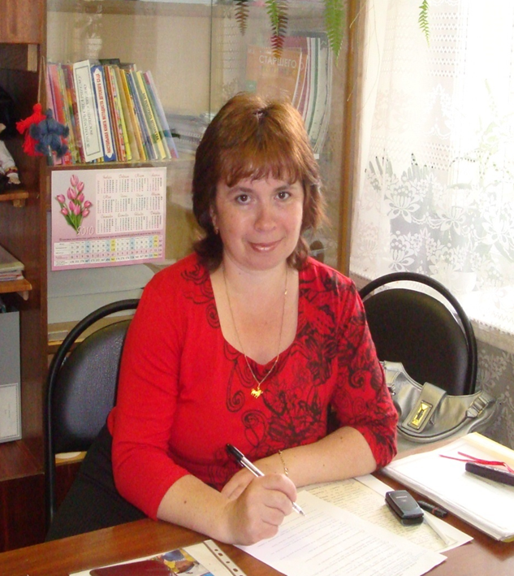
Муниципальное бюджетное дошкольное образовательное учреждение города Костромы «Детский сад №26»
Формирование
у дошкольников осмысленного отношения
к здоровью
как важной жизненной позиции
Шапочкина Елена Николаевна

Slide 2

Актуальность
Сегодня проблема формирования у дошкольников осмысленного отношения к здоровью как важной жизненной позиции рассматривается на государственном уровне в связи с негативной тенденцией к ухудшению состояния здоровья всех социально-демографических групп населения России и, особенно, детей дошкольного и школьного возраста. С каждым годом возрастает процент детей, имеющих отклонения в здоровье, наблюдается тенденция непрерывного роста общего уровня заболевания среди детей дошкольного возраста. От уровня психического и физического положения населения, от состояния его здоровья зависит благополучие общества в целом, поэтому проблема формирования представлений детей о здоровом образе жизни детей как важной жизненной позиции представляется в современном обществе актуальной.

Slide 3


Проблема
Темп современной жизни способствует ухудшению состояния здоровья детей, что в настоящее время становится национальной проблемой
формирование у дошкольников осмысленного отношения к здоровью как важной жизненной позиции является приоритетной задачей, решение которой во многом зависит от правильной организации оздоровительной деятельности в дошкольном учреждении.

Slide 4



Теоретический аспект
О состоянии здоровья человека судят на основании объективных данных, полученных в результате антропометрических (физическое развитие), клинико-физиологических (физическая подготовленность) и лабораторных исследований, соотнесенных со среднестатистическими показателями с учетом половозрастных, профессиональных, временных, эколого-этнических и других поправок.
Ребенок должен обладать базовыми знаниями об организме, здоровье и возможных путях его укрепления
При формировании ЗОЖ демонстрировать ребенку известный аналог (модель): нормы поведения и состояния здоровья родителей, педагогов, знаменитых деятелей науки, искусства.
Таких моделей, к сожалению, очень часто ребенок не может найти ни в семье, ни в средствах массовой информации.
Именно поэтому детское учреждение должно стать для ребенка «школой здоровья», где он сможет приобрести знания, практические умения и навыки, необходимые для сохранения и укрепления своего здоровья.

Slide 5

В последние годы одной из ведущих стала идея валеологизации образования, согласно которой здоровье детей рассматривается как приоритетная ценность, цель, необходимое условие и результат успешного педагогического процесса.
Применительно к дошкольному образованию, валеология ставит свой целью обучение детей основным гигиеническим правилам и нормам, укрепление здоровья и привитие навыков здорового образа жизни: активный труд, рациональный отдых, закаливание, занятие физкультурой и саморазвитием, рациональное и полноценное питание, личная гигиена, своевременное обращение к врачу и др.

Slide 6
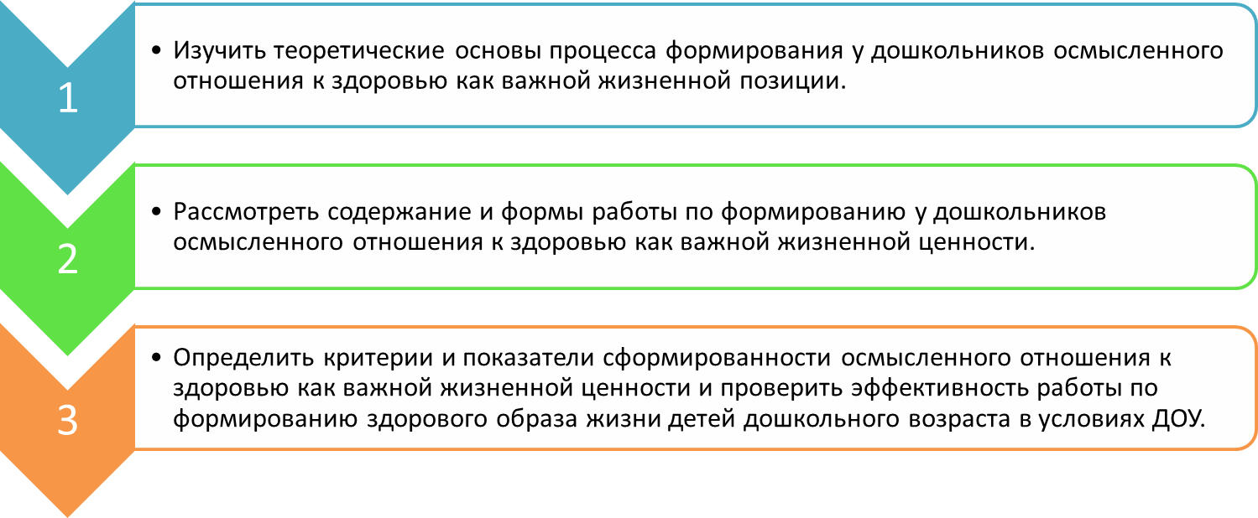
Актуальность данной проблемы определила тему педагогического опыта
«Формирование у дошкольников осмысленного отношения к здоровью как важной жизненной позиции»
Целью моего педагогического опыта является формирование у дошкольников осмысленного отношения к здоровью как важной жизненной ценности

Slide 7
Приоритетные задачи для дошкольников
Формировать валеологическую культуру ребёнка, основу валеологического сознания
Создавать условия для развития двигательной сферы и здоровья детей на основе их творческой деятельности
Формировать практические умения и привычки по сохранению и укреплению здоровья
Воспитывать у детей ценностное отношение к своему здоровью и понимание собственной ответственности за поддержание своего организма
ПЕРСПЕКТИВНЫЙ ПЛАН

Slide 8
Новизна педагогического опыта
Разработка и адаптация методов и приемов образовательного процесса в ДОУ, направленного на формирование у дошкольников осмысленного отношения к здоровью как важной жизненной позиции:
· внедрение здоровьесберегающих технологий (динамические паузы, подвижные и спортивные игры, релаксация, пальчиковая гимнастика, дыхательная гимнастика, бодрящая гимнастика, коррегирующая гимнастика, познавательно-оздоровительные мероприятия, самомассаж, точечный массаж, сказкотерапия, коммуникативные игры);
· использование валеологических приемов обучения, развития для мотивации к здоровому образу жизни;
· использование ИКТ для более наглядной демонстрации преимущества здорового образа жизни;
· разработке форм и методов по взаимодействию с другими образовательными областями:
· разработке и апробации системы диагностики и системы оздоровительных мероприятий.

Slide 9
Применение классической модели
методов и приемов
Наблюдение, демонстрация, рассматривание, просмотр
Объяснение, рассказ, чтение, беседа, речевой образец, диалог, вопрос-ответ, речевая ситуация, обсуждение, рассуждение, слушанье, словесные игры, ситуативный разговор
Упражнение, задания, решение проблемных ситуаций, продуктивная деятельность, познавательно-исследовательская деятельность, моделирование

Slide 10
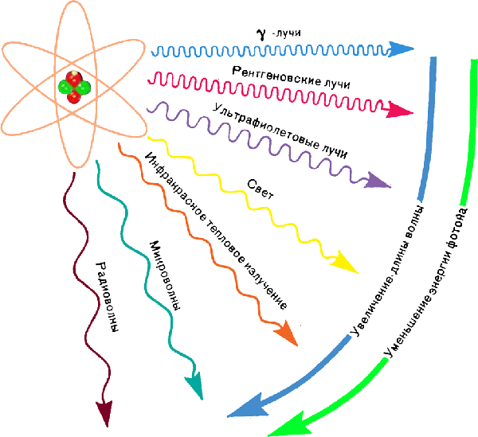
Диапазон педагогического опыта
Музыкальная
Восприятие художественной литературы
Познавательно-исследовательская
Изобразительная
Средняя группа +
Старший дошкольный возраст
Двигательная
Коммуникативная
Игровая
Самообслуживание

Slide 11
Технология педагогического опыта
Медико-профилактические технологии Физкультурно-оздоровительные технологии
Здоровье сберегающие образовательные технологии
Технологии обеспечения социально-психологического благополучия ребёнка
Динамические паузы Подвижные и спортивные игры Релаксация Гимнастика пальчиковая Гимнастика для глаз Гимнастика дыхательная Гимнастика корригирующая Гимнастика ортопедическая
Физкультурные занятия
Проблемно-игровые мероприятия
Коммуникатив -
ные игры
Коррекционные технологии
Подготовительный (ориентировочный) этап — изучение представлений детей о здоровье и ЗОЖ; определение содержания, доступного старшим дошкольникам; планирование видов работы и организационных форм Основной этап — сообщение детям новых сведений о ЗОЖ и расширение их кругозора в рамках этой темы с опорой на различные виды деятельности Закрепляющий этап — закрепление и систематизация представлений детей о ЗОЖ.

Slide 12
Оздоровительная система
Работа с детьми
Работа с педагогами
1. Консультирование, обобщение передового опыта, темы самообразования, открытые мероприятия
Работа с родителями
1. Мониторинг здоровья
2. Организация ОД в РМ
3. Система эффективного закаливания
4. Организация рациональной двигательной активности
5. Создание представлений о ЗОЖ
6. Применение психогигиенических и психопрофилактических средств и методов
7. Летнеоздоровительные мероприятия
8. Создание условий организации оздоровительных режимов для детей
2. Разработки комплексной стратегии, направленной на улучшение состояния здоровья детей (ИМР)
3. Оценка эффективности мероприятий, направленных на улучшение состояния здоровья детей
1. Проведение тематических родительских собраний
2. Анкетирование,
индивидуальные беседы
3. Совместные мероприятия для детей и родителей
4. Круглые столы с привлечением
специалистов ДОУ

Slide 13
Результаты педагогического опыта
Снижение уровня заболеваемости.
Повышение уровня физической подготовленности.
Сформированность осознанной потребности в ведении здорового
образа жизни.
Благотворное влияние на разностороннее развитие детей.
Сохранение и укрепление здоровья дошкольников.
Снижение уровня заболеваемости
Становление и проявление здоровье сберегающей компетентности
Повышение уровня адаптации к окружающему миру (в т.ч. к обучению в школе)
Повышение качества работы по оздоровительному направлению; Обеспечение взаимодействия всех сотрудников ДОУ по данной проблеме;
Повышение уровня профессиональной и правовой компетентности по формированию здорового образа жизни; Использование новых форм и методов взаимодействия с детьми и семьями воспитанников
Проявление интереса к вопросу своего физического развития и оздоровления детей; Активное участие в реализации ООП по физическому развитию и оздоровлению детей; Повышение уровня правовой и педагогической культуры здорового уровня жизни (освоение положительного опыта семейного воспитания); Проявление активной воспитательной позиции по вопросам оздоровления детей (принятие помощи педагогов и специалистов

Slide 14

Педагогические условия формирования у дошкольников осмысленного отношения к здоровью как важной жизненной позиции
развивающая предметно-игровая и оздоровительная среда
благоприятный психологический климат в группе
применение здоровьесберегающих технологий
взаимодействие со всеми сотрудниками ДОУ при решении задач формирования у детей культуры здоровья
сотрудничество всех субъектов образовательного процесса (дети, педагоги, родители).
Освоение культуры здоровья дошкольников

Slide 15
Мониторинг уровня знаний детей образовательной области «Физическое развитие» по программе «От рождения до школы», результативность
Показатели развития детей | средняя возрастная группа |  |  |  | старшая возрастная группа |  |  | подготовительная к школе возрастная группа
 | 2012-13 учебный год |  |  |  | 2013-14 учебный год |  |  | 2014-15 учебный год
Физическое развитие | высокий уровень |  | средний уровень | низкий уровень | высокий уровень | средний уровень | низкий уровень | высокий уровень | средний уровень | низкий уровень
начало года | (0%) | (76%) |  | (24%) | (4%) | (84%) | (12%) | (12%) | (80%) | (8%)
конец года | (4%) | (86%) |  | (12%) | (12%) | (80%) | (8%) | (18%) | (82%) | (0%)
«Основы безопасности детей дошкольного возраста» | высокий уровень | средний уровень | низкий уровень | высокий уровень | средний уровень | низкий уровень | высокий уровень | средний уровень | низкий уровень
Ребенок и другие люди | Начиная со старшего дошкольного возраста |  |  |  |  |  | 4% | 88% | 8%
 |  |  |  | 4% | 84% | 12% | 8% | 92% | 0%
Ребенок и природа |  |  |  |  |  |  | 8% | 88% | 4%
 |  |  |  | 8% | 88% | 4% | 16% | 84% | 0%
Ребенок дома |  |  |  |  |  |  | 16% | 80% | 4%
 |  |  |  | 16% | 80% | 4% | 20% | 80% | 0%
Здоровье ребенка |  |  |  |  |  |  | 4% | 80% | 12%
 |  |  |  | 4% | 80% | 12% | 20% | 80% | 0%
Ребенок на улице |  |  |  |  |  |  | 12% | 80% | 8%
 |  |  |  | 12% | 80% | 8% | 12% | 88% | 0%

Slide 17

Перспективы дальнейшего развития:
Цель: совершенствование системы сохранения и укрепления здоровья детей в ДОУ.
Для достижения указанной цели предусматривается решение следующих задач:
Продолжать внедрение в практику ДОУ современных здоровьесберегающих технологий, обеспечивающих сохранение здоровья;
Систематизировать комплексный подход по профилактике заболеваемости в детском возрасте;
Совершенствовать системы подготовки, переподготовки и повышения квалификации кадров;
Формировать у детей позиции созидателя в отношении своего здоровья и здоровья окружающих;
Отслеживание результатов на основе системы мониторинга.

